Slide 1

Control de prácticas y visitas
Cobra 4.3
Manual Técnico

Slide 2
índice
Introducción
Objetivo y alcances del sistema.
Manual de Normas, políticas y procedimientos
Requisitos del sistema
Funcionalidad del sistema
Base de Datos (Diccionario de datos)
Diseño de Reportes y Pantallas

Slide 3
introducción
Objetivo del sistema
El software “Cobra” fue diseñado para agilizar, sistematizar y automatizar el llenado de los formatos requeridos para el control de visitas y prácticas en UPIS para facilitar el manejo de información y evitar confusiones con la misma. Se utilizará en el área de UPIS, puede ser utilizado por todo el personal que labora en esa unidad debido a que el software tendrá una gran facilidad de manejo.
Agilizar, sistematizar y automatizar el llenado de los formatos requeridos para el control de visitas y prácticas en UPIS para facilitar el manejo de información y evitar confusiones con la misma.

Slide 4
PERMISOS BASICOS
Todos los derechos otorgados bajo esta licencia se concede por el plazo del copyright en el Programa, y son irrevocables siempre que se cumplan las condiciones establecidas. Esta Licencia afirma explícitamente su permiso ilimitado para ejecutar el Programa sin modificaciones. El resultado de la ejecución de un programa amparado está cubierto por esta licencia sólo si la salida, dado su contenido, constituye un trabajo amparado. Esta Licencia reconoce sus derechos de uso razonable u otro equivalente, conforme a lo dispuesto por la ley de derechos de autor.
Usted podrá realizar, ejecutar y difundir trabajos amparados que no distribuya, sin condiciones, siempre y cuando no tenga otra licencia en vigor. Es posible distribuir trabajos amparados a terceros con el único propósito de que ellos hagan modificaciones exclusivamente para usted, o le proporcionan ayuda para ejecutar esos trabajos, siempre y cuando cumpla con los términos de esta Licencia distribuyendo todo el material para el que no se controla derechos de autor. Aquellos con lo que o ejecuten los trabajos amparados para usted deben hacerlo exclusivamente en su nombre, bajo su dirección y control, con términos que les prohíban realizar copias de su material con derechos de autor fuera de su relación con usted.
Normas, políticas y procedimientos
La Licencia Pública General de "Cobra" pretende garantizarle la libertad de compartir y modificar todas las versiones de un programa - para asegurarse de que sigue siendo software libre para todos sus usuarios. Se permite la copia y distribución de copias literales de este documento de licencia, pero no se permite su modificación.
"Esta Licencia" se refiere a la versión 4.3 de la Licencia Pública General de "Cobra".
"Derechos de autor" también significa leyes similares al copyright que se aplican a otros tipos de obras, tales como las máscaras de semiconductores.
"El Programa" se refiere a cualquier obra sujeta al derecho aplicado esta Licencia. Cada beneficiario es como "usted". "Los licenciatarios" y "destinatarios" pueden ser individuos u organizaciones.
"Modificar" un trabajo significa copiar o adaptar todo o parte del trabajo de un modo que requiera permiso de derechos de autor, que no sea la realización de una copia exacta. El trabajo resultante se denomina "versión modificada" de un trabajo anterior o trabajo "basado en" el trabajo anterior.
"Distribuir" un trabajo implica cualquier tipo de difusión que permite a otras partes para hacer o recibir copias. La mera interacción con un usuario a través de una red de ordenadores, sin transferir copia alguna, no está transmitiendo

Slide 5
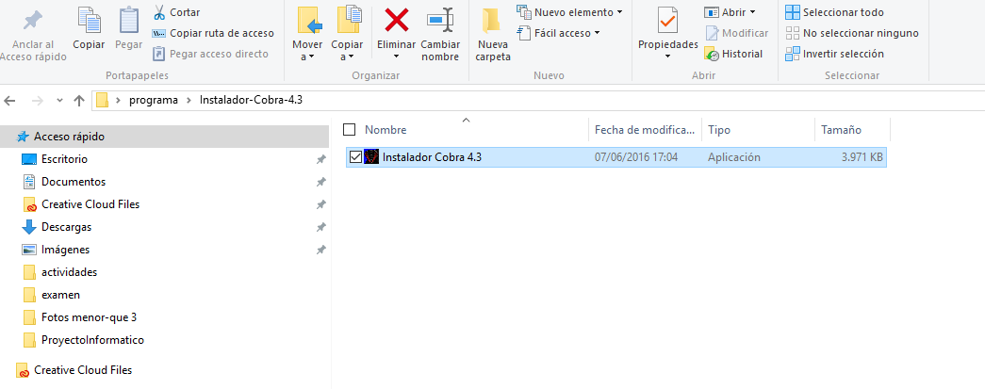
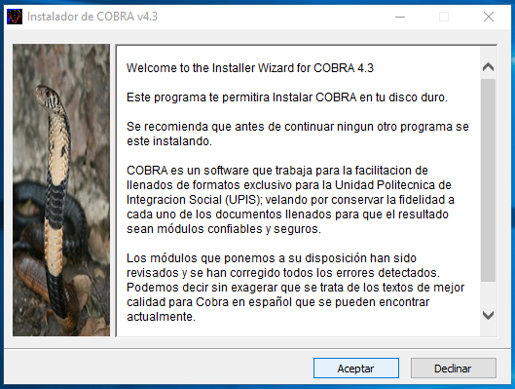
REQUERIMIENTOS DEL SISTEMA
Instalación
Insertar el CD de instalación de “Cobra” en la unidad de DVD o CD.
La instalación puede lanzarse automáticamente seleccionando, en la ventana de Reproducción Automática, Ejecutar (caso de estar configurada la Reproducción Automática de la unidad de DVD o CD).
Si no se lanza automáticamente, hacer clic con el botón secundario del mouse en Inicio y seleccionar Explorar o Abrir el Explorador de Windows.
Cantidad | Descripción
1 | Lector de memorias de almacenamiento USB.
1 | Ratón.
1 | Paquetería de Office 2010 o superior.
1 | 2 Gb de memoria RAM como mínimo.
1 | Cualquier procesador con velocidad mínima de 2.5 GHz
1 | Disco duro 160 Gb mínimo.
1 | Teclado.
1 | Versión más actual de plugin de Java.
1 | Sistema operativo Windows 7 o superior.
Se presentará la siguiente pantalla

Slide 6
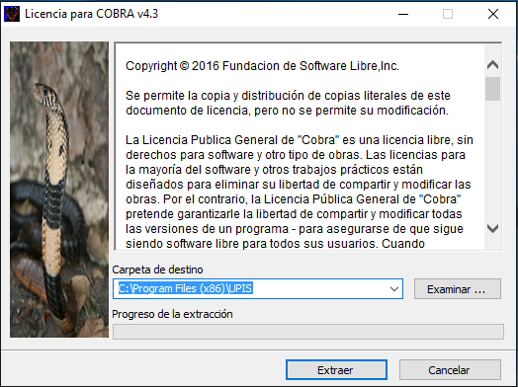
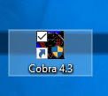
La siguiente pantalla que nos aparece nos muestra la carpeta generada para el destino de nuestro programa
Una vez finalizado ese proceso, tendremos nuestro acceso a la aplicación. El control de cuentas de usuario nos puede pedir nuestro permiso para ejecutar la aplicación; lo único que tenemos que hacer es dar clic en aceptar y tendremos nuestro acceso al programa.

Slide 7
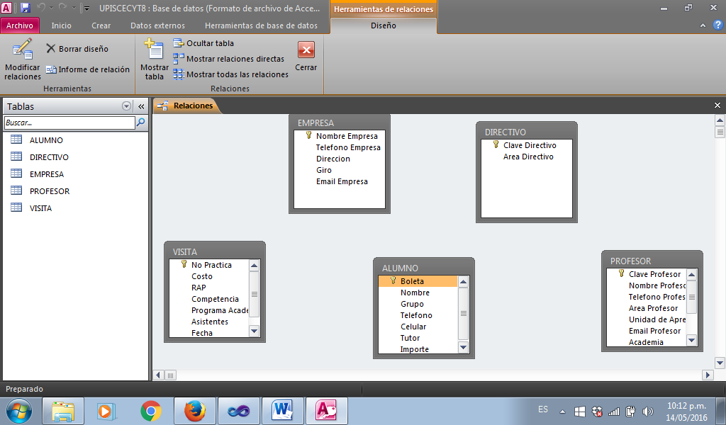
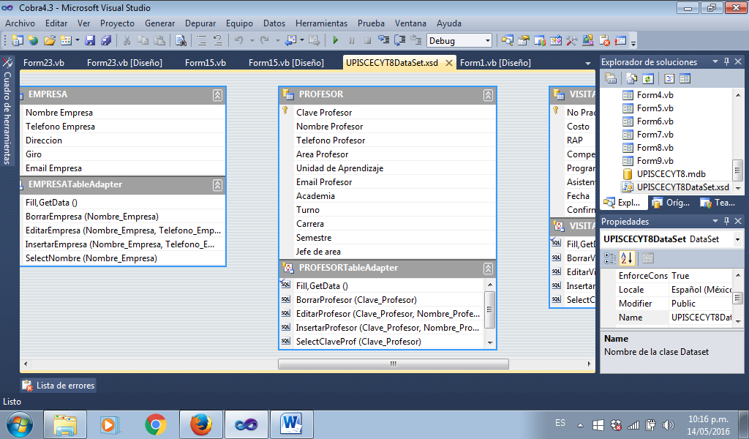
Base de datos
Campo | Tamaño | Tipo de Dato | Descripción
Clave Profesor(Tabla PROFESOR) | 10 | VARCHAR | Primary key Tabla PROFESOR
Clave Directivo(Tabla DIRECTIVO) | 10 | VARCHAR | Primary key Tabla DIRECTIVO
Nombre Empresa (Tabla EMPRESA) | 30 | VARCHAR | Primary key Tabla EMPRESA
Boleta(Tabla ALUMNO) | 10 | VARCHAR | Primary key Tabla ALUMNO
No. Practica(Tabla VISITA) | 10 | VARCHAR | Primary key Tabla VISITA
Se optó por conectar la base de datos por medio de la opción “Orígenes de Datos” de Visual Basic. Así por medio de su asistente, se eligió la ruta donde se encontraba el .MDB, se seleccionaron todas las tablas, por consiguiente se logró manipular estos datos por medio se instrucciones SQL de igual manera ya predeterminadas.
Se insertó cada tabla con su respectivo formulario desde la pestaña “Orígenes de Datos”.
Debido a que los campos utilizados en la base de datos fueron en su totalidad del mismo tipo de dato, se optó por señalar los principales de cada tabla.

Slide 8
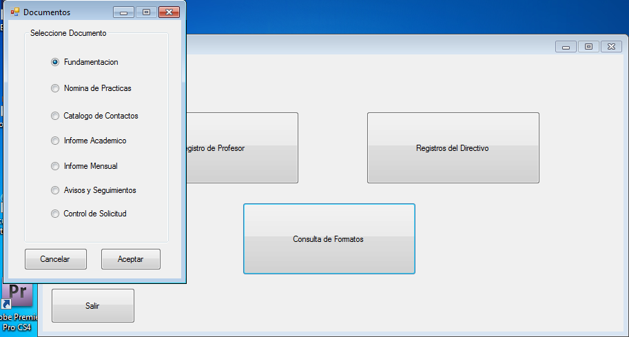
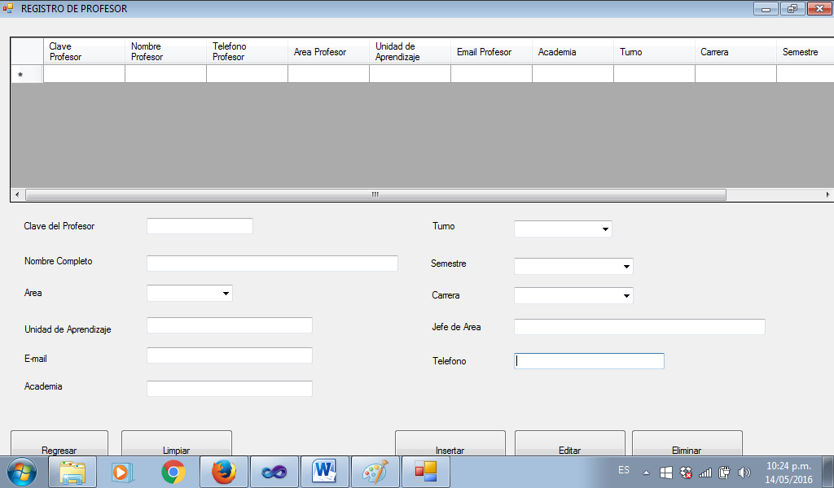
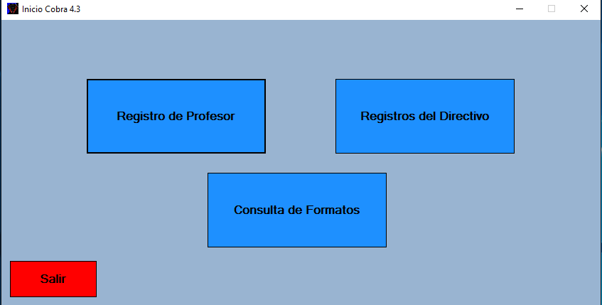
Diseño de formularios
En Visual Studio 2010 se diseñaron los formularios principales. Se insertaron “Labels” y “TextBox” para el ingreso y posterior almacenamiento de cada uno de los datos analizados; Se implementaron botones para la navegación dentro del programa entre los formularios de cada entidad, dividiéndolas en dos: Registro de Profesor y Registro de Directivos.

Slide 9
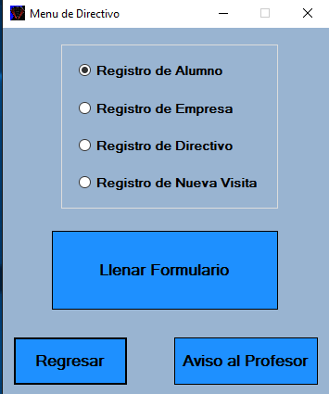
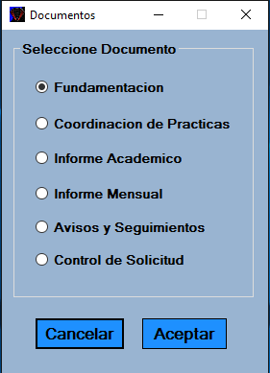
En el formulario de inicio también existe una tercera opción, llamada “Consulta de Formatos”.
En “Registro de Directivos” existen varios elementos: Registro de Alumno, Registro de Directivo, Registro de Empresa, Registro de Nueva Visita y Aviso al Profesor.

Slide 10
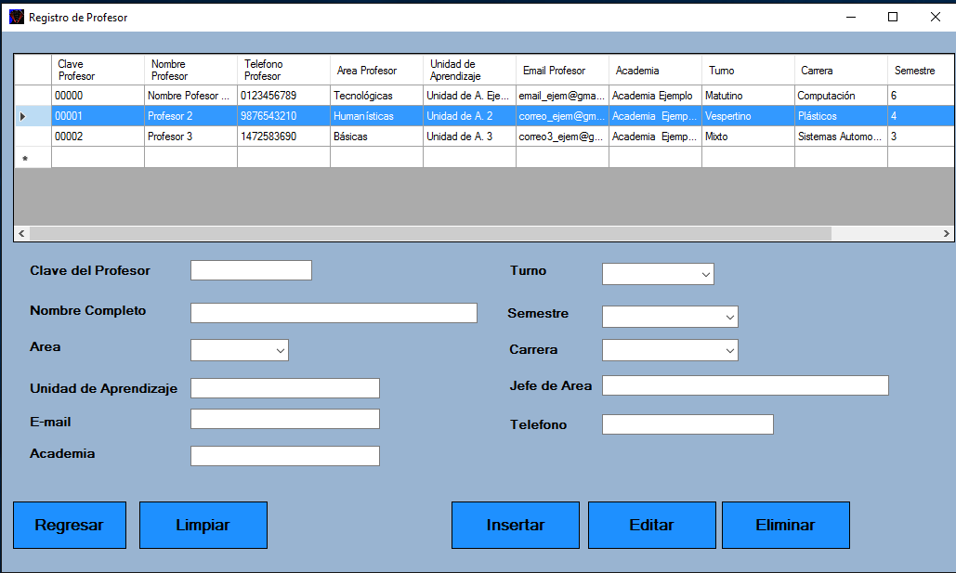
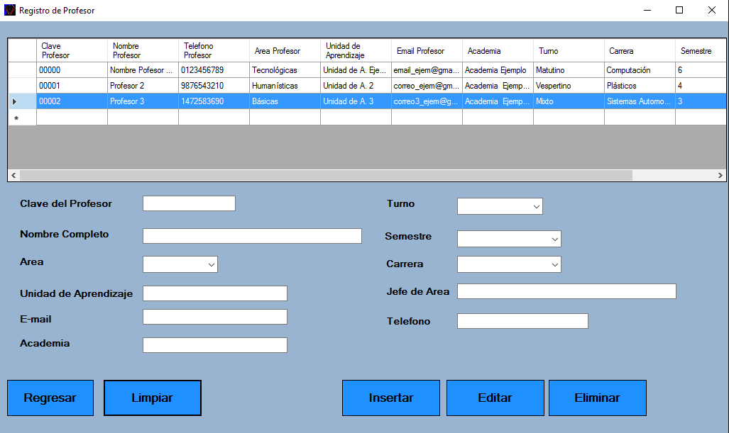
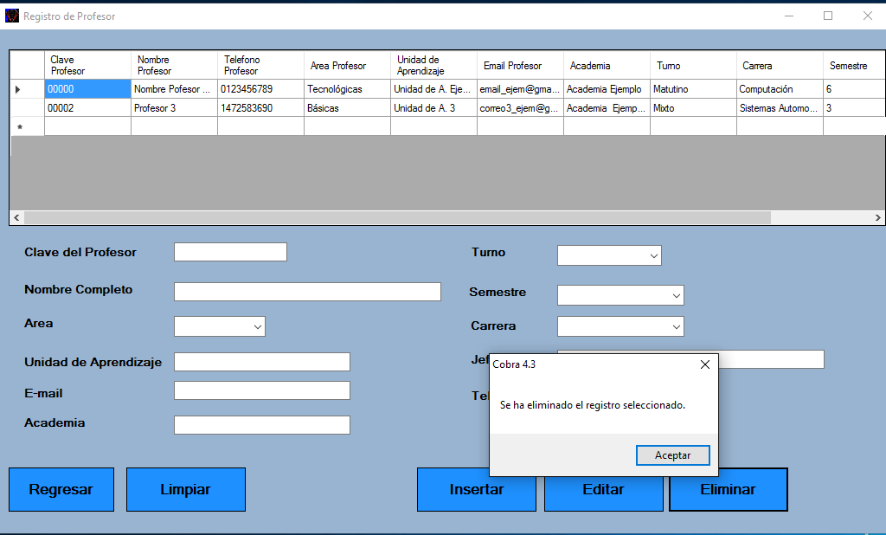
Eliminar: Por medio de la instrucción SQL predeterminada ‘DELETE’, configurado en la tabla correspondiente en la clase “UPISCECYT8DataSet.xsd”, es posible eliminar una fila completa únicamente digitando su llave primaria. Muestra un MsgBox de confirmación.
Limpiar: Se asignó un “string” en vacío (“”) a cada uno de los “TextBox” y “ComboBox” utilizados, para así evitar borrar uno por uno al ingresar nuevas instancias.
En cada formulario se agregaron botones como:

Slide 11
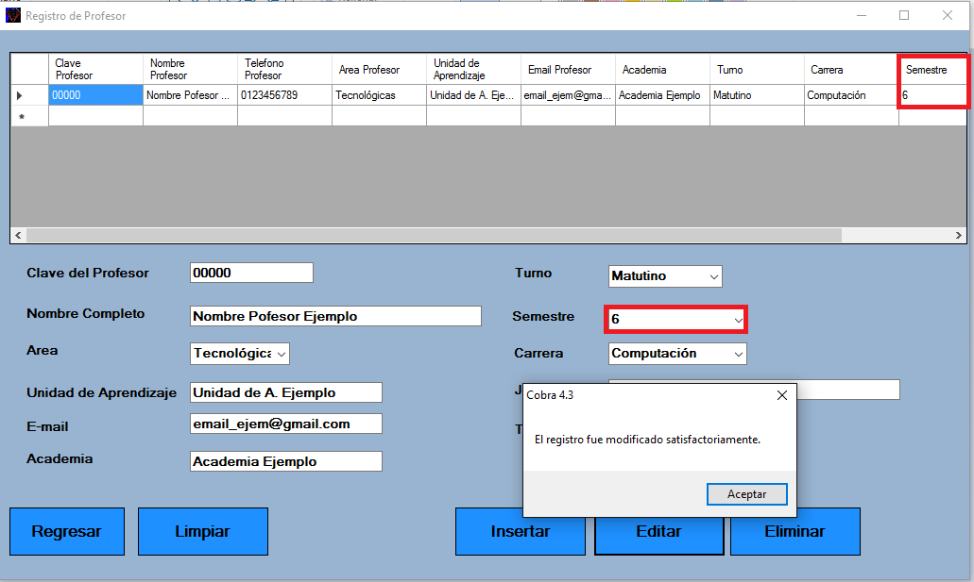
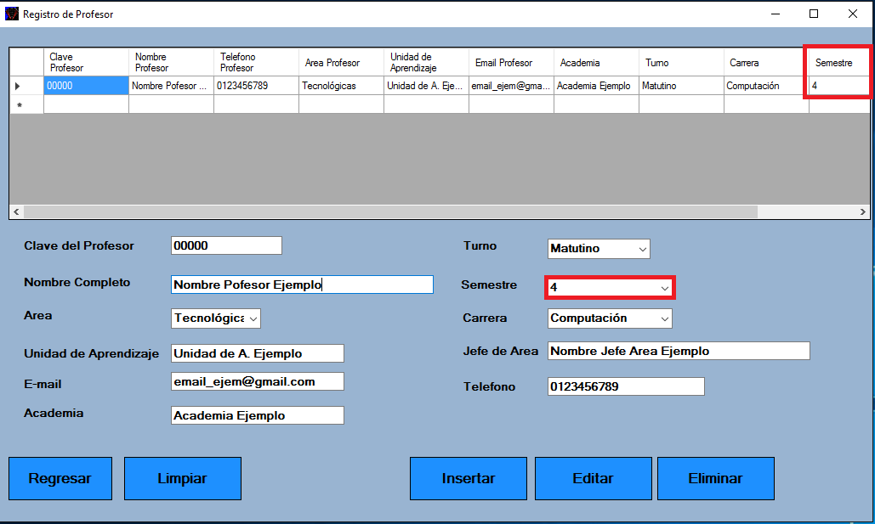
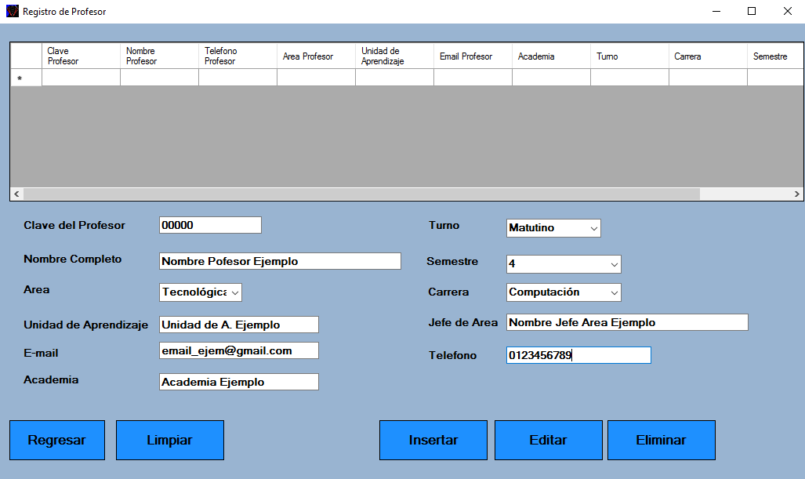
NOTA: La clave del profesor no será modificable, ya que se trata de una primary key en la base de datos.
Editar: Por medio de la instrucción SQL predeterminada ‘UPDATE’, configurado en la tabla correspondiente en la clase “UPISCECYT8DataSet.xsd”, es posible editar una fila completa únicamente digitando su llave primaria, con excepción de que no se puede modificar ésta una vez registrada. Muestra un MsgBox de confirmación.
Insertar: Por medio de la instrucción SQL predeterminada ‘SELECT’, se hace una consulta a la base de datos verificando si el valor insertado en el TextBox de la llave primaria existe en ella.

Slide 12
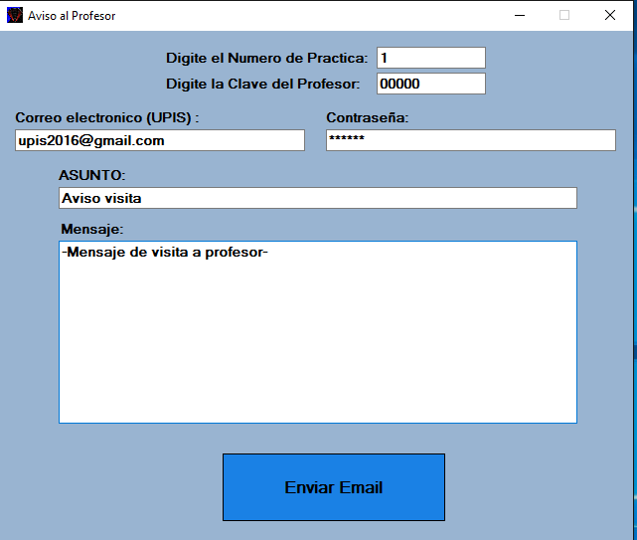
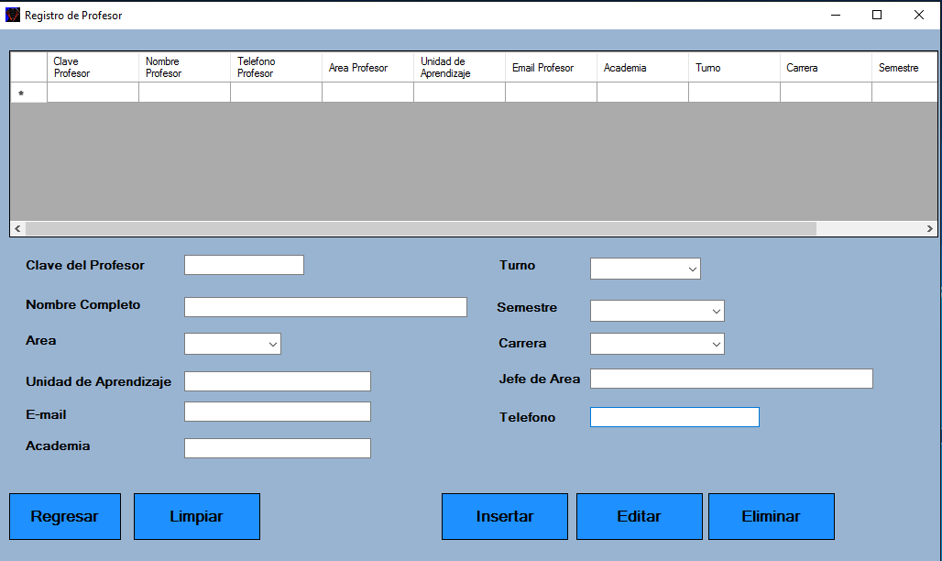
Aviso al profesor
Regresar: Se cierran los formularios de cada entidad con un “Me.Close ()”, y se muestra ya sea el formulario principal de Directivos (Visita, Empresa, etc.) o el Menú Principal (Profesor) por medio de un Form.Show ().
En esta sección se indica que hay que ser precisos y claros específicamente en los atributos: Fecha, de la entidad VISITA, y Email, de la entidad PROFESOR.
Nota: El profesor una vez dentro de su cuenta Gmail, deberá activar el acceso de aplicaciones desconocidas, en caso de no hacerlo, el software no podrá comunicarse con él.

Slide 13
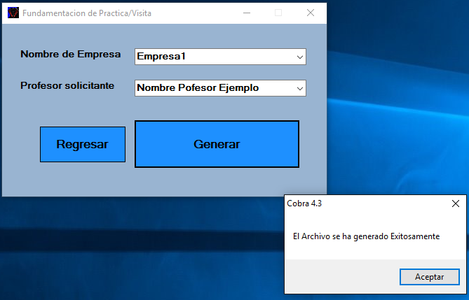
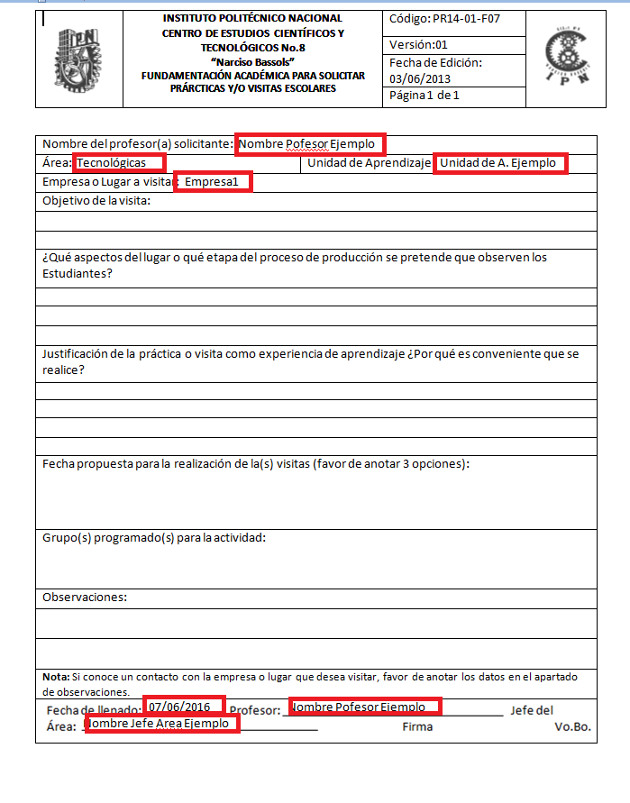
consultas
Se puede obtener al importar por primera vez la base de Datos y ésta nos permite la comunicación con la base de Datos
Una vez que se cuente con dicha ruta, se debe implementar como una variable para que de esta manera siempre especificar la ubicación de destino y evitando ingresar toda la ruta
Para llevar a cabo consultas y llenar los documentos de Word a través de las bases de Datos, se crea una nueva clase en el código llamado “Cargar” especificando la ruta de la bases de datos

Slide 14
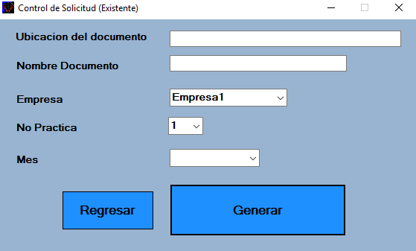
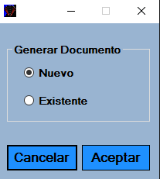
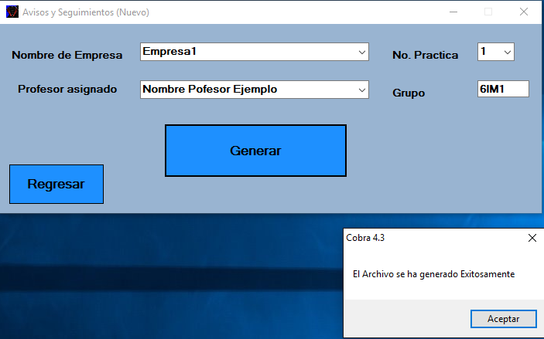
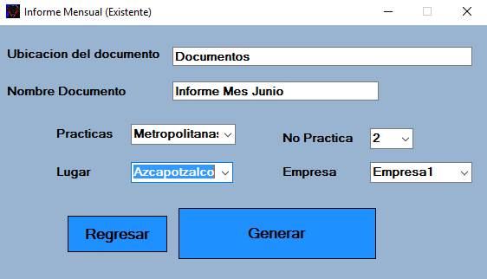
En algunos documentos específicos se tendrá la opción de trabajar sobre un documento ya existente o bien, generar uno nuevo, esto debe de indicarse, ya que tratándose de un documento que ya tenemos, se debe proporcionar la dirección de donde está este mismo.

Slide 15
EQUIPO FORMADO POR:
Contacto
CORONADO LLANOS CESAR
CRUZ SAN JUAN MOISES
DUEÑAS CRUZ ANA MAELI
GARCIA CORONA SAUL
RAMOS DIAZ ENRIQUE
6IM13
Para cualquier duda, aclaración o reporte de fallas, puede comunicarse a los siguientes correos electrónicos:
aduenasc1300@alumno.ipn.mx
enriquebroly@gmail.com

